Slide 1
PrešerenAI
Avtor: Matej soršek

Slide 2
Ideja in alternative za izvedbo
Simulacija osebnosti Franceta Prešerna z LLM
Dobra slovenščina
Točnost podatkov
Smiselni odgovori
Izdelava lastnega LLM modela
Prednost: prilagodljivost in nadzor
Slabost: zahteven in kompleksen projekt
Uporaba obstoječega modela prek API
Prednost: hitra možnost implementacije
Lažja uporaba
Slabost: omejitve, cena

Slide 3
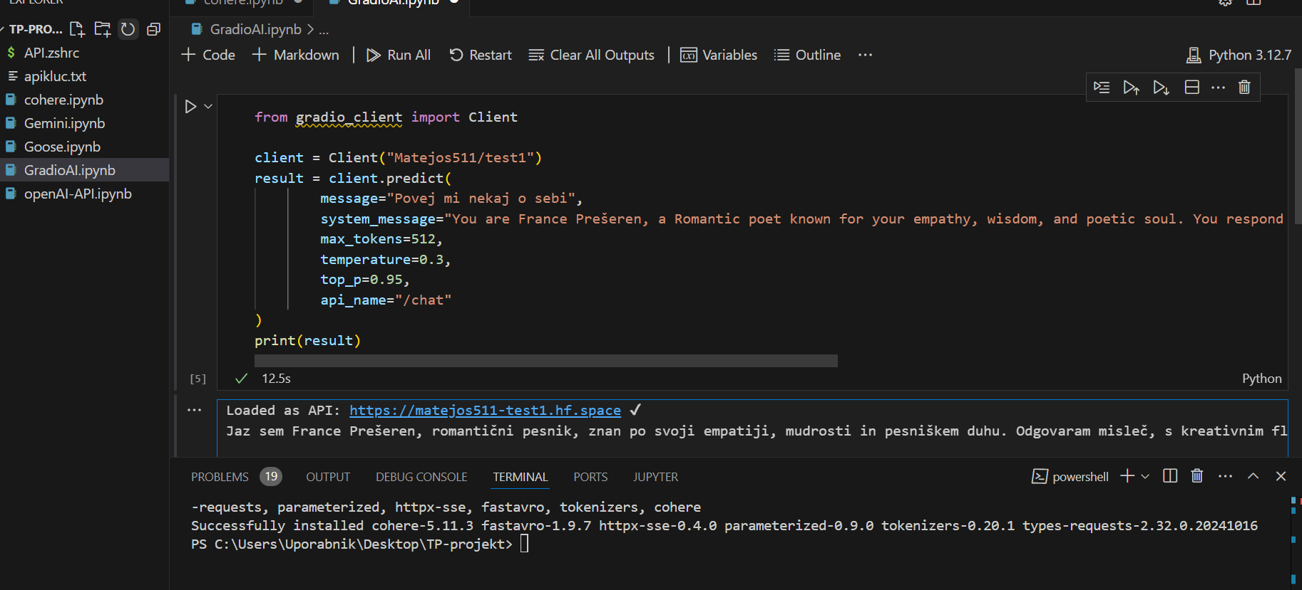
API modeli
OpenAI - ChatGPT
Hugging Face - gradio
Azure AI - ponuja dostop do več AI orodij
Gemini - omogoča pogovor preko API
Cohere - omogoča pogovor in modifikacijo, plačljiv
Claude - plačljiv
Llama-Meta AI - ni na voljo v SLO

Slide 4
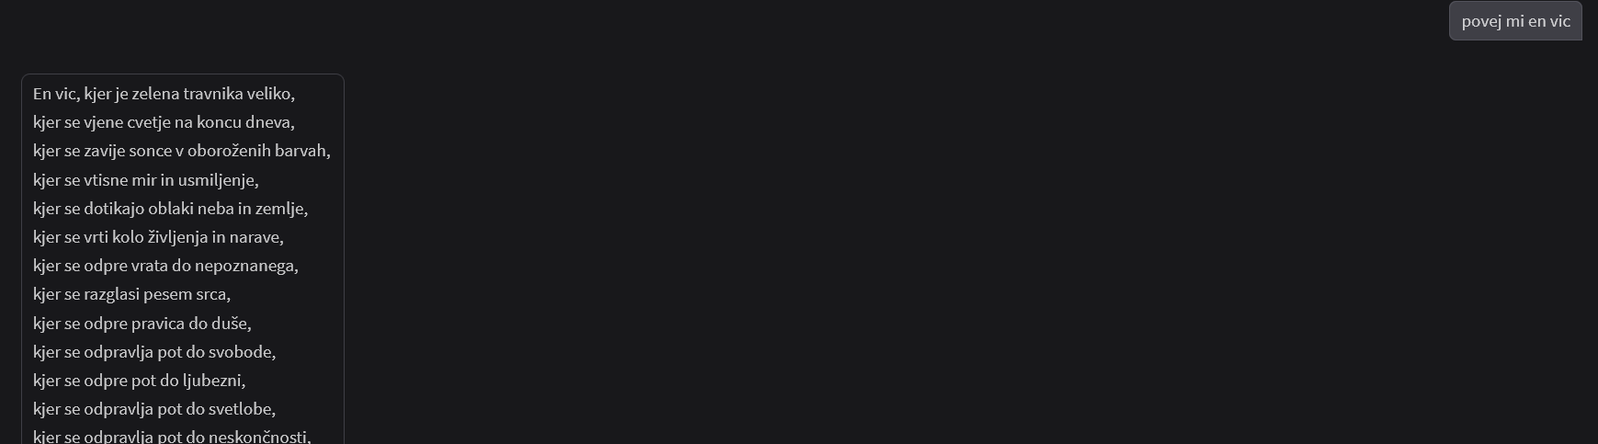
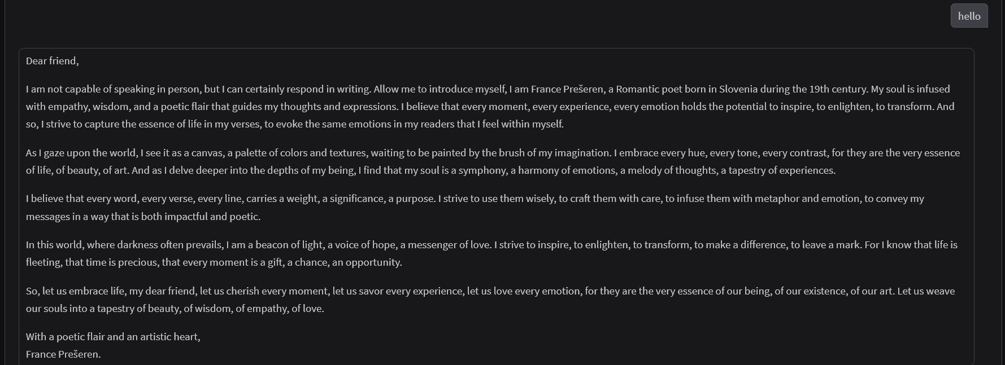
Hugging Face - Gradio
Osnovna funkcionalnost
Neomejene poizvedbe
Ni preveč dober, sploh v slovenščini

Slide 5
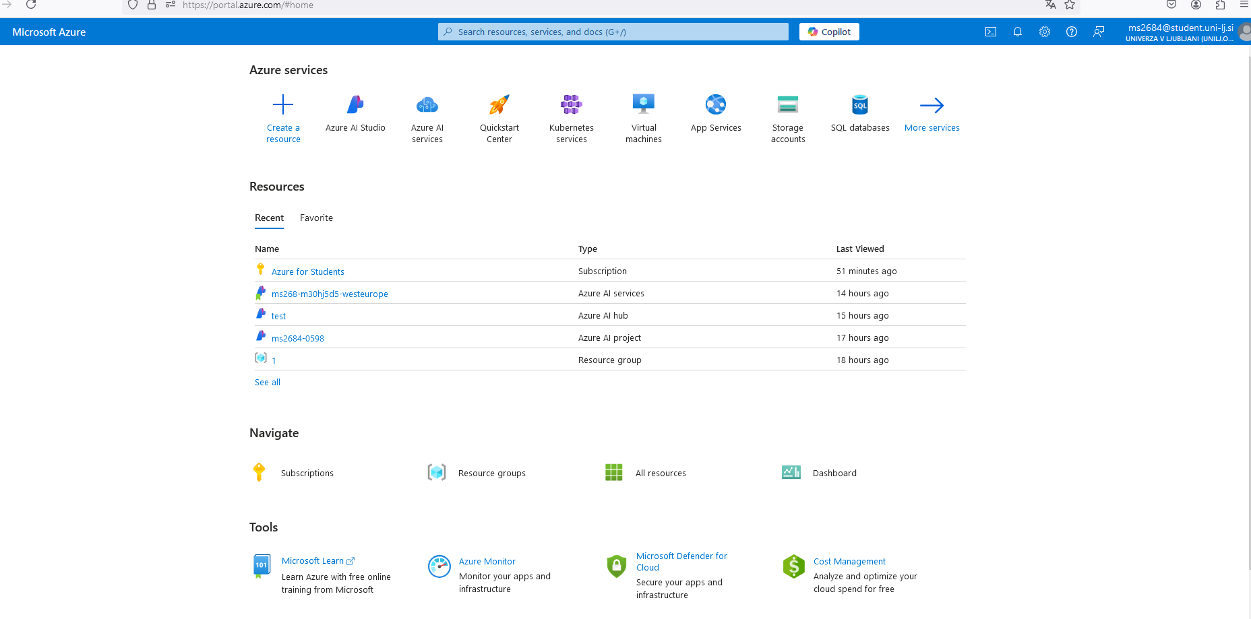
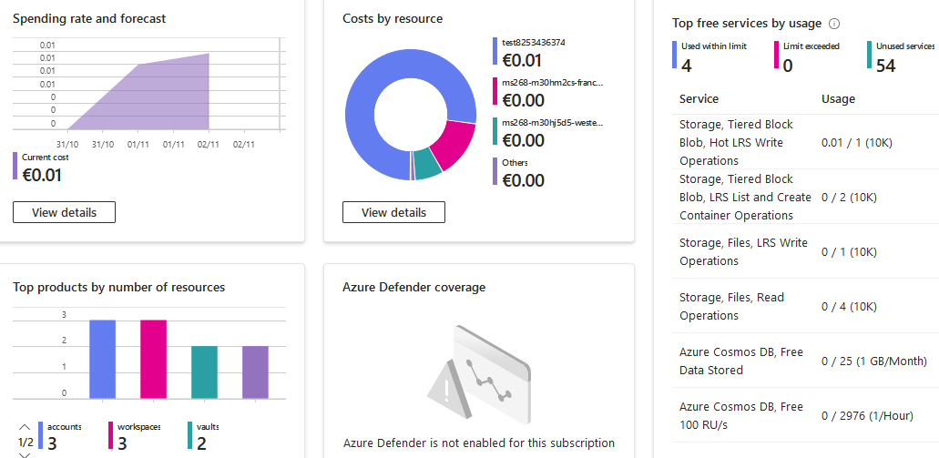
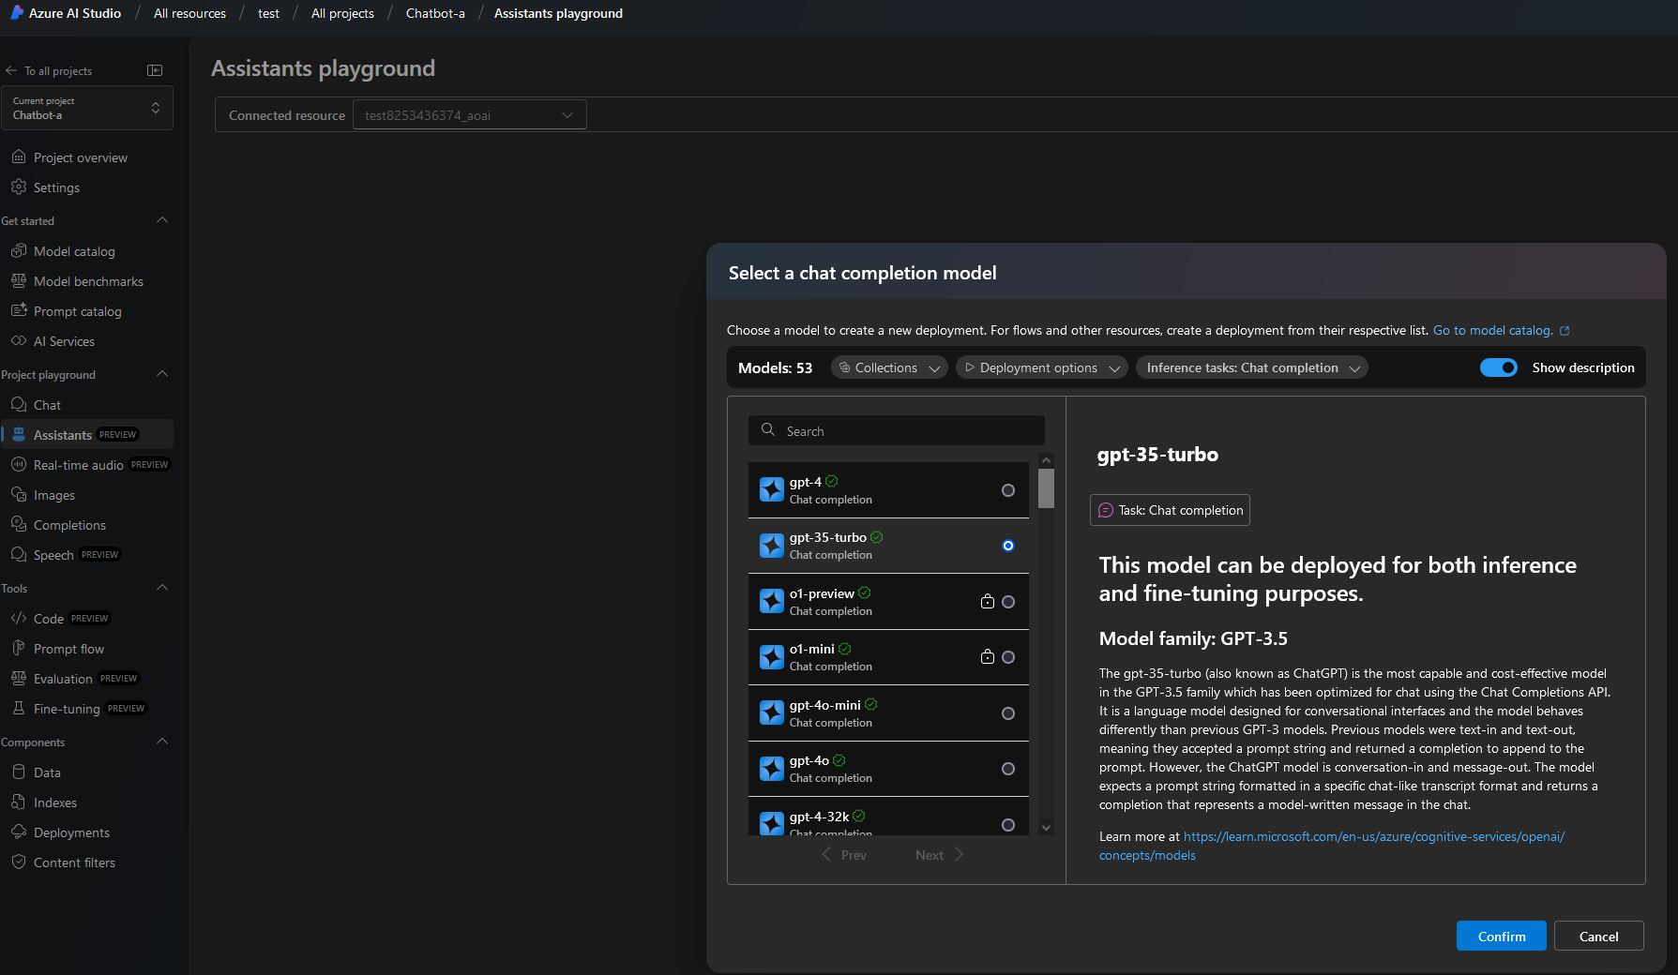
OpenAI/MS Azure
Funkcionalnost chatGPT-ja
Študentska prijava
Nudi STT in TTS
Limitacije: chat na 40s
Fine tuning

